Slide 1

사망재해 위험업종 사업주 특별교육
2012. 4. 11 (금)
충주고용노동지청 연현석

Slide 2
교 육 순 서
충주지청 산재예방지도과장(신동진) 말씀
사망재해 위험업종 특별교육(배경, 계획서 등)
사고사례를 통한 안전보건규칙(공단)

Slide 3
목 차
산 업 재 해 현 황
1
2
산 업 안 전 보 건 정 책 방 향
재 해 방 지 계 획 서 제 출
3
4
최 근 사 고 사 례

Slide 4





지금 우리는 ? – 세계 속의 대한민국
인터넷 보급률
세계 1위
세계시장 1등 품목
121개
G20 국가정상회의 개최
세계 15위 경제대국
- 2010년 GDP(국내총생산): 1조71억달러

Slide 5









지금 우리는 ? – 일터의 산업재해
사망만인율, OECD 국가 중 최고(‘07~’10)
- 근로자 10,000명당 사망자수
대한민국 1.42
0.07
0.26
20배
0.48
5배
3배

Slide 6



지금 우리는 ? – 우리 일터에서는
일 평균
6명 사망
연 평균
2,114명 사망
일 평균
256명 부상
연 평균
93,300명 부상

Slide 7
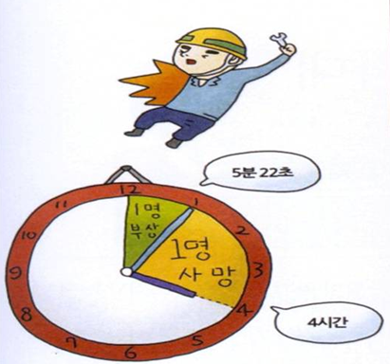
2011년 재해자 : 93,292명 / 사망자 2,114명
5분 40초
4시간 9분

Slide 8
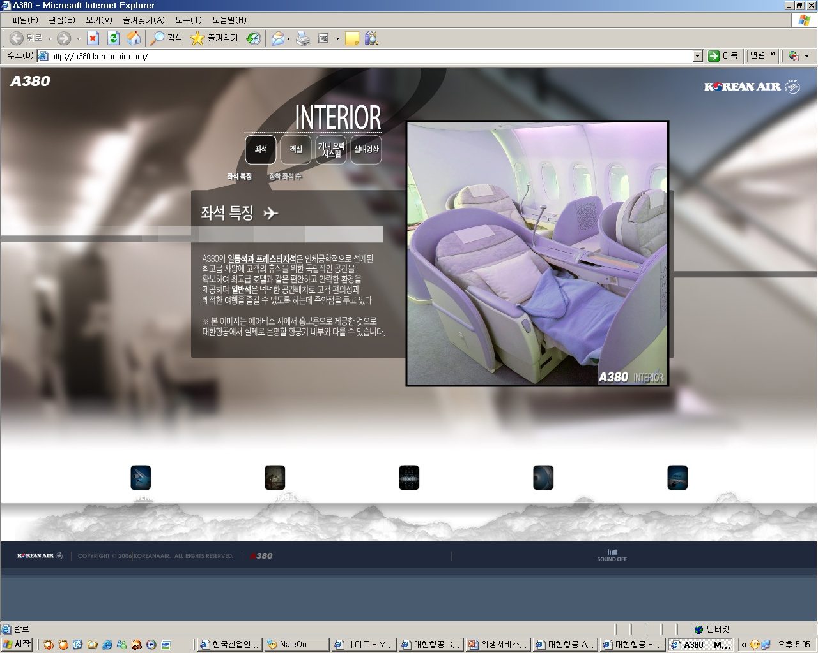
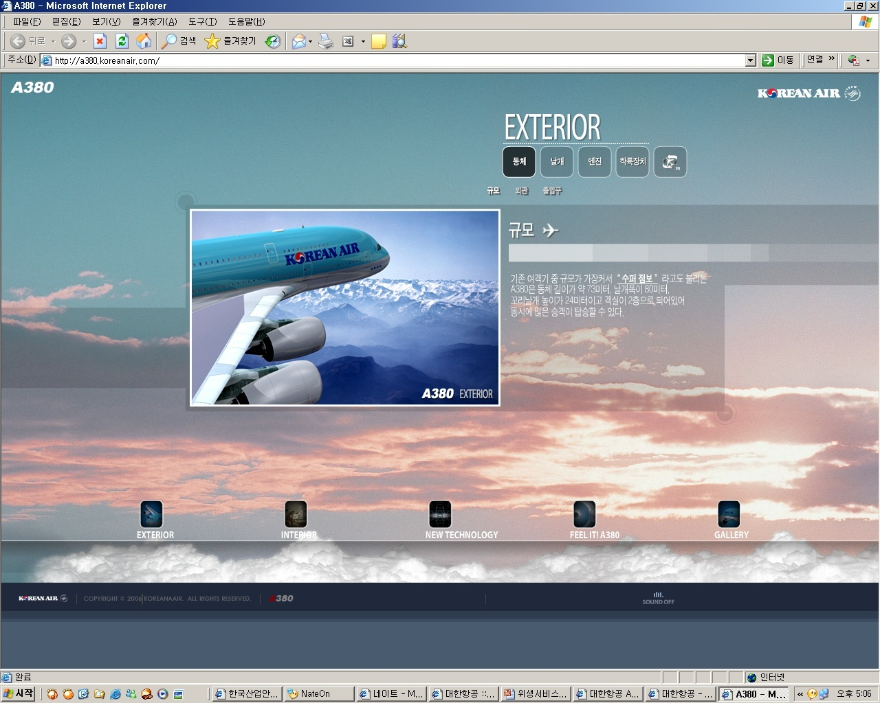
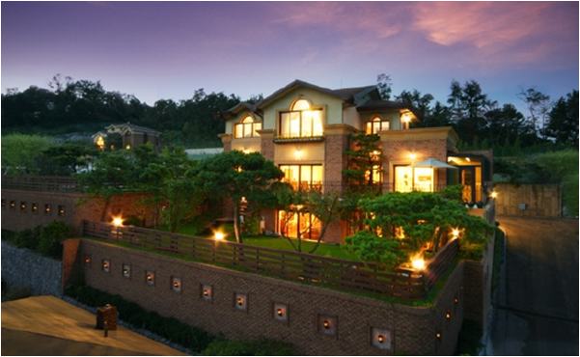
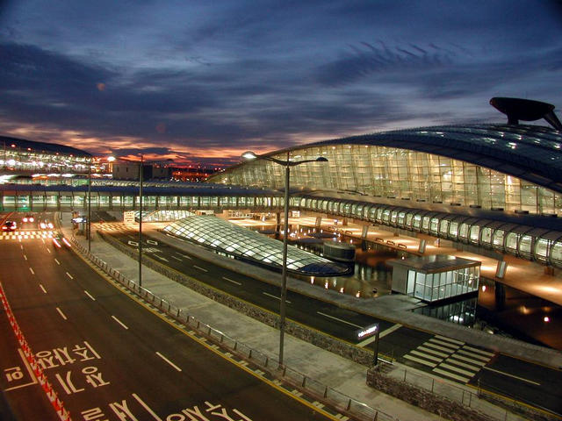

[ 2011년 재해자, 사망자 발생에 따른 손실]
재해자수: 93,292명
경기도 동두천시 인구 : 87,100명
강원도 동해시 인구 : 96,241명
서울시 강남구 대치동 인구 : 94,200명
서울시 노원구 월계동 인구 : 96,000명
사망자수 : 2,114명
‘10년 교통사고로 인한 사망자수 : 5,505명
경제적 손실액 : 약 17조원
박지성 집(36억 원) 4,722채
인천국제공항(2개) 건설비
비행기 구입(A380) 43대

Slide 9
2011년도 산업재해 현황(충주)
사업장수: 17,693개소
(전국: 1,738,196개소)
근로자수: 138,844명
(전국: 14,362,372개소)
재해자수: 1,316명(재해율 : 0.95%)
3.6명/일
2010년 1,346명 보다 33명 감소
전국 : 재해자 93,292명(재해율 : 0.65%) 5,353명 감소
사망자수: 44명 (사망만이율 : 3.16)
2010년 52명 보다 8명 감소 (사고성은 5명 증가)
전국 : 2,114명 86명 감소 (사망만인율 : 1.47)
1명/8일

Slide 10
3년간 사고성 사망재해 현황 (충주)
 | 계 (명, %) |  | 2011년 | 2010년 | 2009년
금융및보험업 | 0 | 0.00 | 0 | 0 | 0
광 업 | 5 | 6.58 | 0 | 3 | 2
제조업 | 24 | 31.58 | 9 | 9 | 6
전기가스 및 상수도업 | 0 | 0.00 | 0 | 0 | 0
건설업 | 35 | 46.05 | 17 | 11 | 7
운수창고및통신업 | 1 | 1.32 | 0 | 0 | 1
임 업 | 4 | 5.26 | 0 | 2 | 2
농․어 업 | 0 | 0.00 | 0 | 0 | 0
기타의사업 | 7 | 9.21 | 4 | 0 | 3
계 | 76 | 100.00 | 30 | 25 | 21
업종별 사망재해 현황
건설업에서의 사망사고가 가장 많이 발생(35명, 46.05%)하고 있을 뿐만아니라 매년 증가(‘09년, 7명→ ‘10년, 11명→ ‘11년, 17명)추세

Slide 11
3년간 사고성 사망재해 현황 (충주)
제조업 사망재해발생 현황
제조업 사망사고(24명) 중 ①비금속광물제품및금속제품제조업또는금속가공업(11명, 45.8%), ②화학제품제조업(4명, 16.67%), ③기계기구제조업(3명, 12.5%)에서 사망사고 발생 높음
※ 나머지 6명의 사망은 ④식료품제조업, ⑤시멘트제조업, ⑥수송용기계기구제조업
(을), ⑦ 자동차및모터사이클수리업에서 발생
기타의사업 사망재해발생 현황
기타의사업 사망사고(7명) 중 도․소매및소비자용품수리업(4명, 57.14%)에서 사망사고 발생이 가장 많음
※ 나머지(3명 사망)는 위생및유사서비스업, 건물등의종합관리사업 및 부동산업및
임대업에서 각각 1명씩이 사망

Slide 12



우리나라 대형재해 사례….

Slide 13
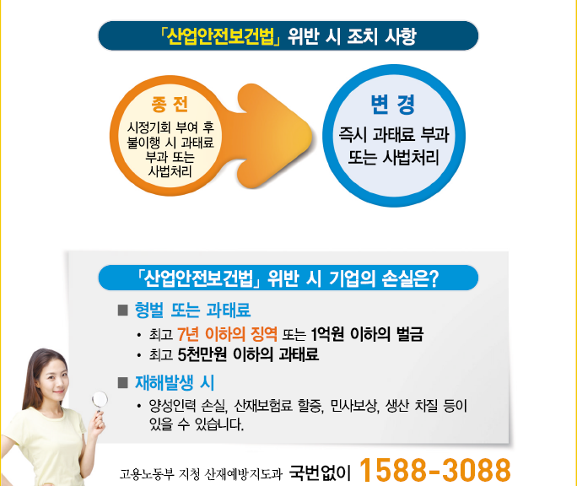
2
산 업 안 전 보 건 정 책 방 향
산업안전보건법의 강력한 집행
★ ’12년부터는 지방고용노동관서에서 “감독”만을 실시
- 산업안전보건규칙 총670조문 중 227조문 위반시 즉시 사법처리

Slide 14

  전년도 사고성 휴업재해가 2명이상 발생하고 사고성 휴업재해율이 동종업종의 1.5배 이상인 사업장
  장관, 지청장이 필요하다고 판단하는 사업장
1단계
정기감독
▶ 사망재해 특별관리대상 사업장 정기감독▶
- 대상 : 교육 미참석, 재해방지계획서 미제출, 계획서 이행불량, 관리중 재해발생 사업장 -
  중대재해 1회 발생 사업장(사고사망만인율)
  중대재해 2회(동시 2명 사망) 발생 사업장
1단계
수시감독
  대형 사망재해 발생(사회적 물의)
  지방청장이 지시
1단계
특별감독

Slide 15
특별관리대상 선정 및 관리
특별관리대상 (240개소)
제조업 7개 업종 및 기타의사업 4개 업종 중 최근 3년간 재해가 가장 많은
사업장 240개소
※ 이중 16개소에 대하여 3월달 정기감독 실시(재해다발 사업장 중심)
사망사고가 가장 많은 소규모 건설현장은 별도관리 (5월달 집중감독)
관리방안
산안법 강화조치 공문발송(2월) -> 정기감독(3월) -> 특별교육(5월초) ->
재해방지계획서 제출(5.25) -> 재해방지 실적제출(8월말) -> 정기감독*(9월)
* 감독대상 : 관리 기간중 재해발생, 계획서 미제출, 계획실적 저조, 교육미참석

Slide 16
재해방지계획서 제출
3
재해방지 계획서 작성내용(방법) * 충주지청(홈피)/정보의장/부서별자료(양식참조)
사업장 개요
사업장명(대표자), 소재지, 사업장 관리번호
업종, 근로자수, 전화번호, 전화번호, 안전보건업무 담당자
도급업체 현황(사업장명, 사업주, 근로자수, 재해현황, 도급내용, 담당자)
사업장 현안 문제점 및 특이사항
안전보건공생협력 프로그램 추진/ 외부기관에 의한 안전진단 실시업체는 동 계획서 제출면제

Slide 17
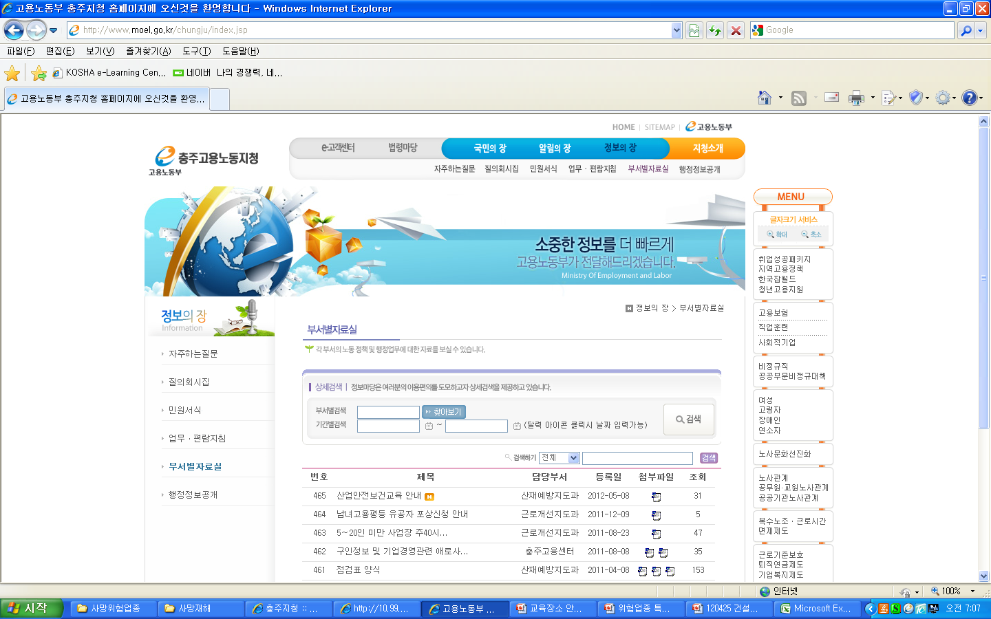
재해방지 계획서 작성내용(방법)
충주지청 홈페이지 (작성양식 게시)

Slide 18
재해방지 계획서 작성내용(방법)
안전보건관리조직 구성 및 업무
안전보건관리(총괄)책임자, 안전관리자, 보건관리자, 관리감독자
- 산업안전보건법상 선임의무가 있는 사업장은 해당인력을 기록
선임의무가 없는 사업장(소규모 사업장)은 역할 수행자 (5인 미만
사업장은 안전보건관리를 책임지는 자(대표)와 실질적인 안전보건
(관리감독자 포함))을 기재
- 담당별 업무를 명확히 기록

Slide 19
재해방지 계획서 작성내용(방법)
재해현황(3년) 및 대책
재해현황(09년~12.5월)
- 피재자 성명, 소속, 경력, 입사일, 사고경위 및 사고원인
재발방지 대책
- 동종 및 유사 재해방지(타 공정전파)를 위한 대책수립 및 수행내용
(증빙자료 포함)

Slide 20
재해방지 계획서 작성내용(방법)
공정도(분석) * 위험성평가 가능 사업장 실시
(제조업)
- 사업장의 모든 공정을 기술, 도식화(사진포함 도식화), 공정별
근로자수, 위험기계기구 배치, 위험물질 사용량 등
(기타의 사업)
- 업무 진행절차를 기술하고 각 업무별 작업 근로자수, 위험요인
(인적, 물적요인 총괄)을 기록

Slide 21
재해방지 계획서 작성내용(방법)
근로자 교육계획
정기교육, 신규채용시 교육, 특별안전보건교육, 관리감독자, 기타 교육
- 12년도 전체적인 교육계획을 작성
- 강사, 일시, 대상, 장소, 교육내용, 교안마련 계획
유해위험기계기구 관리현황
종류, 규격(용량), 사용공정, 안전인증 일, 최근 안전검사일, 향후
안전검사 실시계획
※ 대상 : 프레스, 전단기, 크레인, 리프트, 압력용기, 롤러기, 사출성형기, 고소작업대

Slide 22
재해방지 계획서 작성내용(방법)
작업환경측정 계획
최근 3년간 작업환경측정 현황
유해인자, 측정공정, 노출 근로자수, 측정일, 측정값(노출기준 초과여부), 측정기관,
사후조치 내용(증빙자료 포함)
12년도 작업환경측정 계획
근로자 건강진단 실시계획
최근 3년간 건강진단 실시현황
일반건강진단, 배치전 건강진단, 배치 후 첫번째 특수건강진단, 특수건강진단
요관찰자 및 유소견자 사후관리 현황
12년도 건강진단 실시계획

Slide 23
재해방지 계획서 작성내용(방법)
도급업체 관리계획
안전보건협의체 구성현황
안전보건협의체 운영방안
작업장 순회점검 및 순찰계획
작업공정 관리계획
5S 활동계획
정리, 정돈, 청소, 청결, 습관화 추진계획
안전보건 순찰계획
- 공정별 또는 업무별로 누가, 누구와, 언제, 어떻게, 사후관리 방법, 최종 사업주
보고체계 등 기술

Slide 24
재해방지 계획서 작성내용(방법)
작업공정 관리계획
추락, 낙하, 비래, 협착, 감전, 전도 위험요인 관리(발굴)계획
화학물질 관리계획
모든 사용하는 물질 목록화, 물질안전보건자료 확보, 관리방법 확인, 누출방지 대책,
근로자 보호대책 강구
작업허가 관리
- 고소(비계, 이동식비계), 전기, 화기(용접, 용단), 중량물 취급, 설비입조 작업시 사전
안전보건 확인 및 조치내용, 확인자, 최종 작업결정권자 등의 체계를 기술
차량계 하역기계 및 중량물 취급계획 수립

Slide 25


